Slide 1

Uscita didattica per i bambini di 5 anni al Museo Nazionale della Scienza e della tecnologia
Una gita in continuità con il progetto CODING…

Slide 2
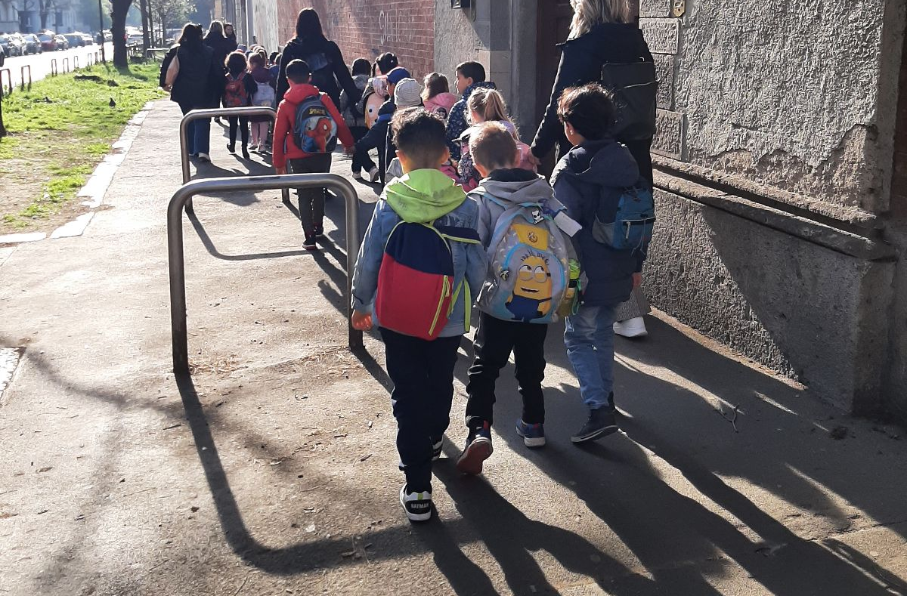
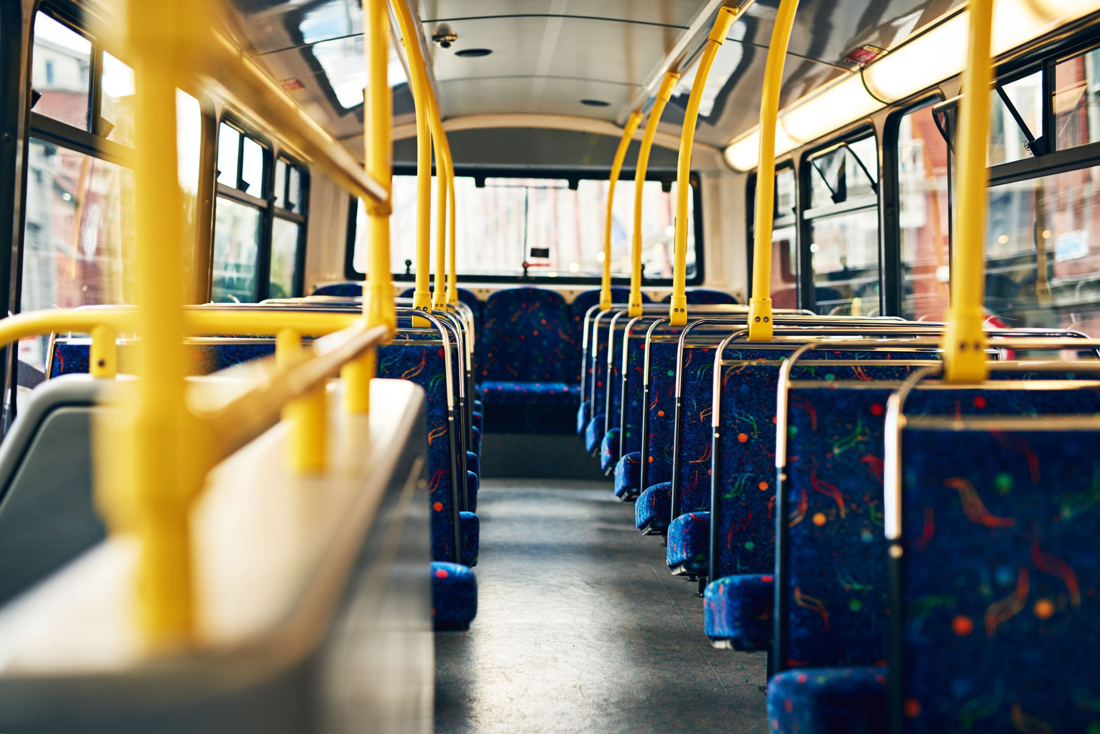
Un tragitto in autobus e a piedi per imparare a muoversi responsabilmente nella città metropolitana…

Slide 3
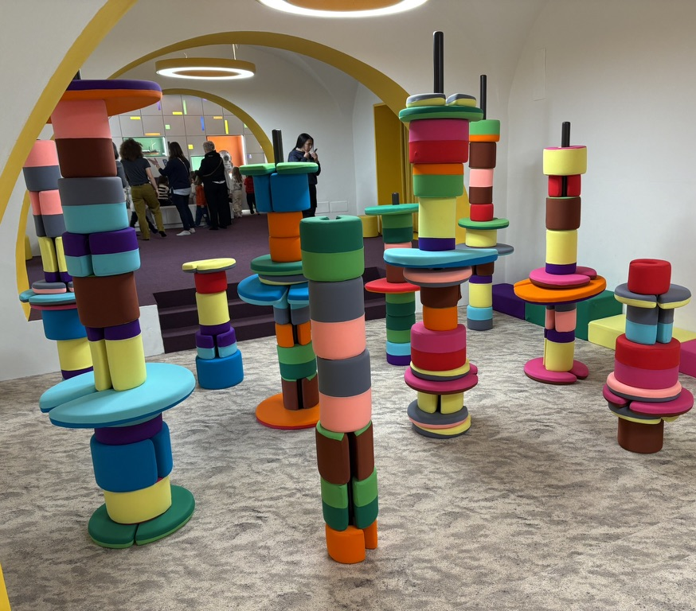
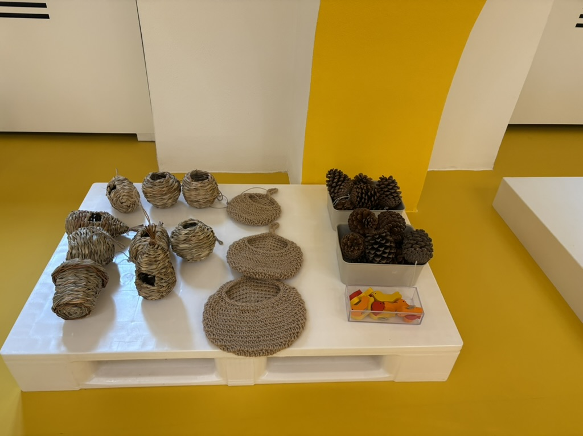
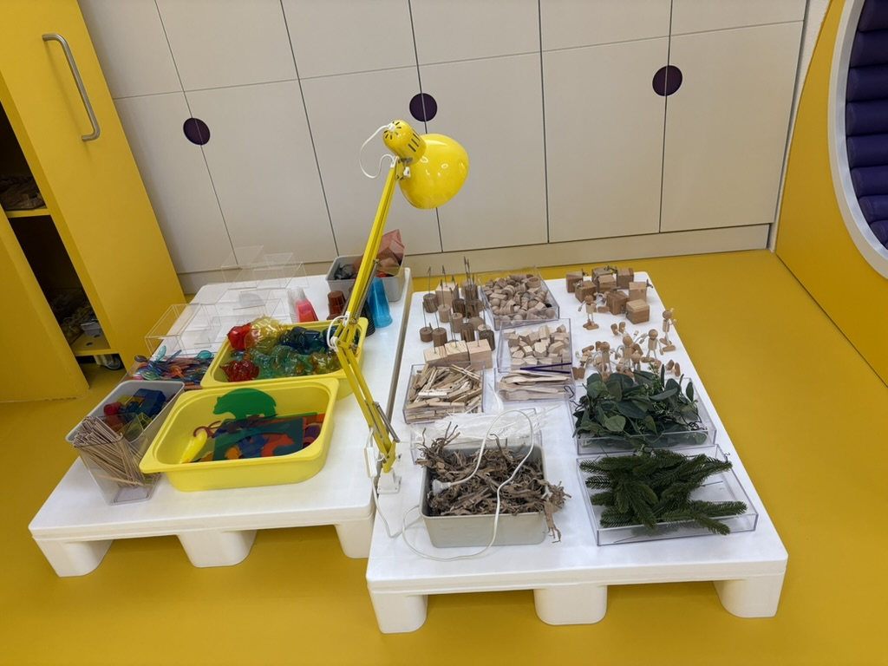
Spazi colorati e istruttivi da scoprire…

Slide 4
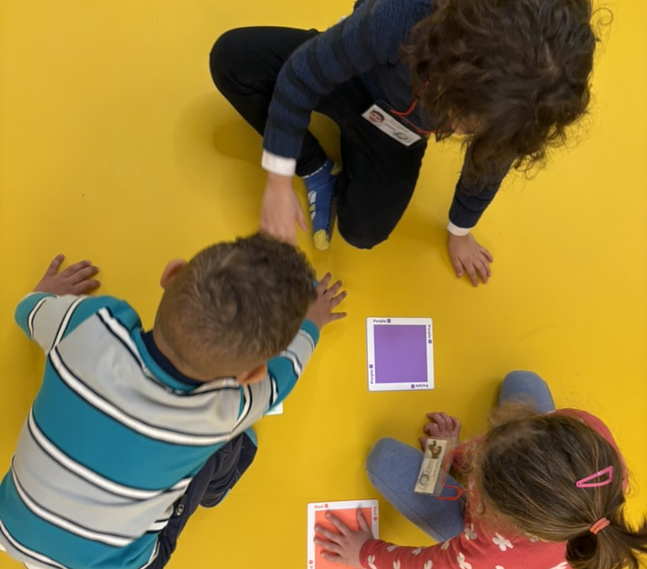
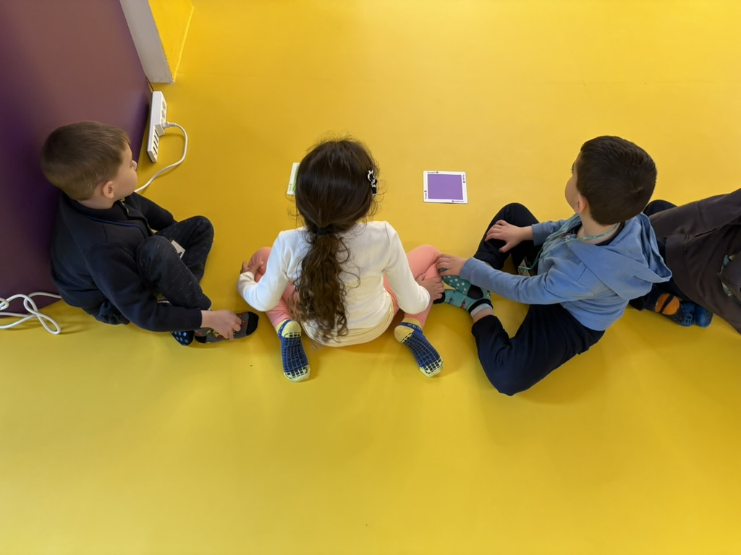
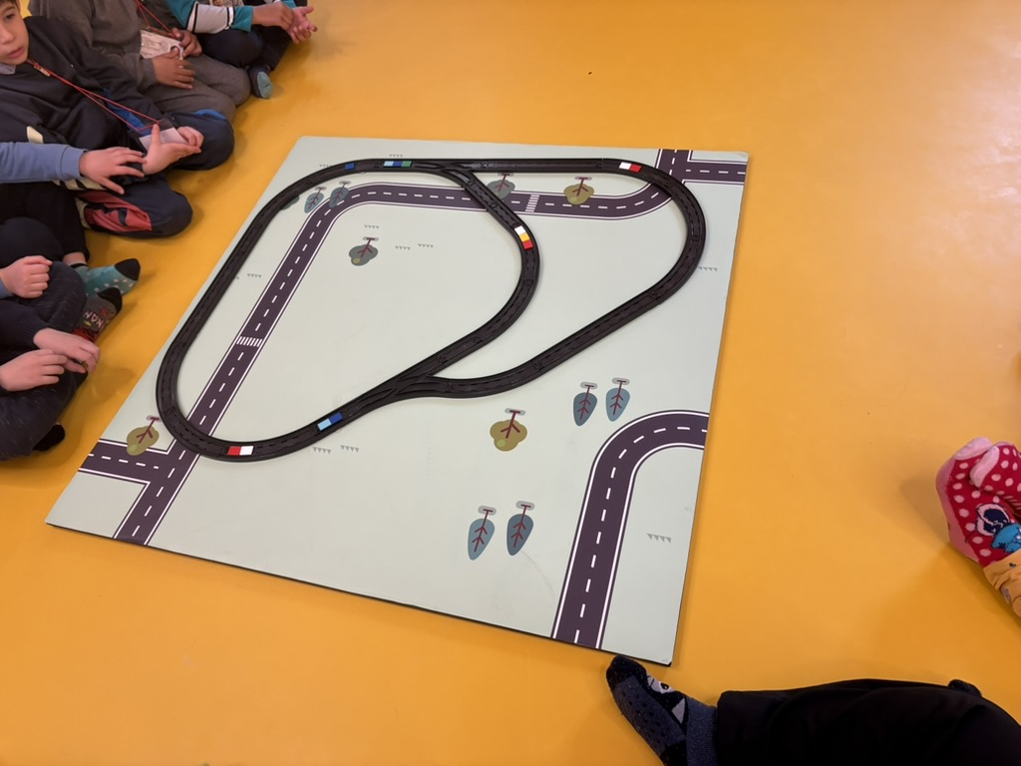
Percorso con guida alla scoperta di nuove metodologie per fare CODING

Slide 5
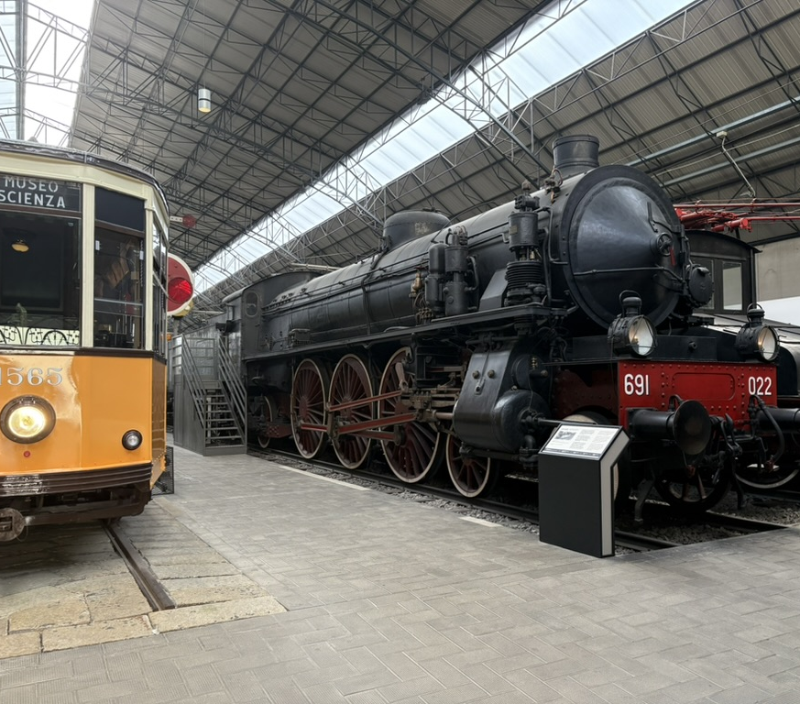
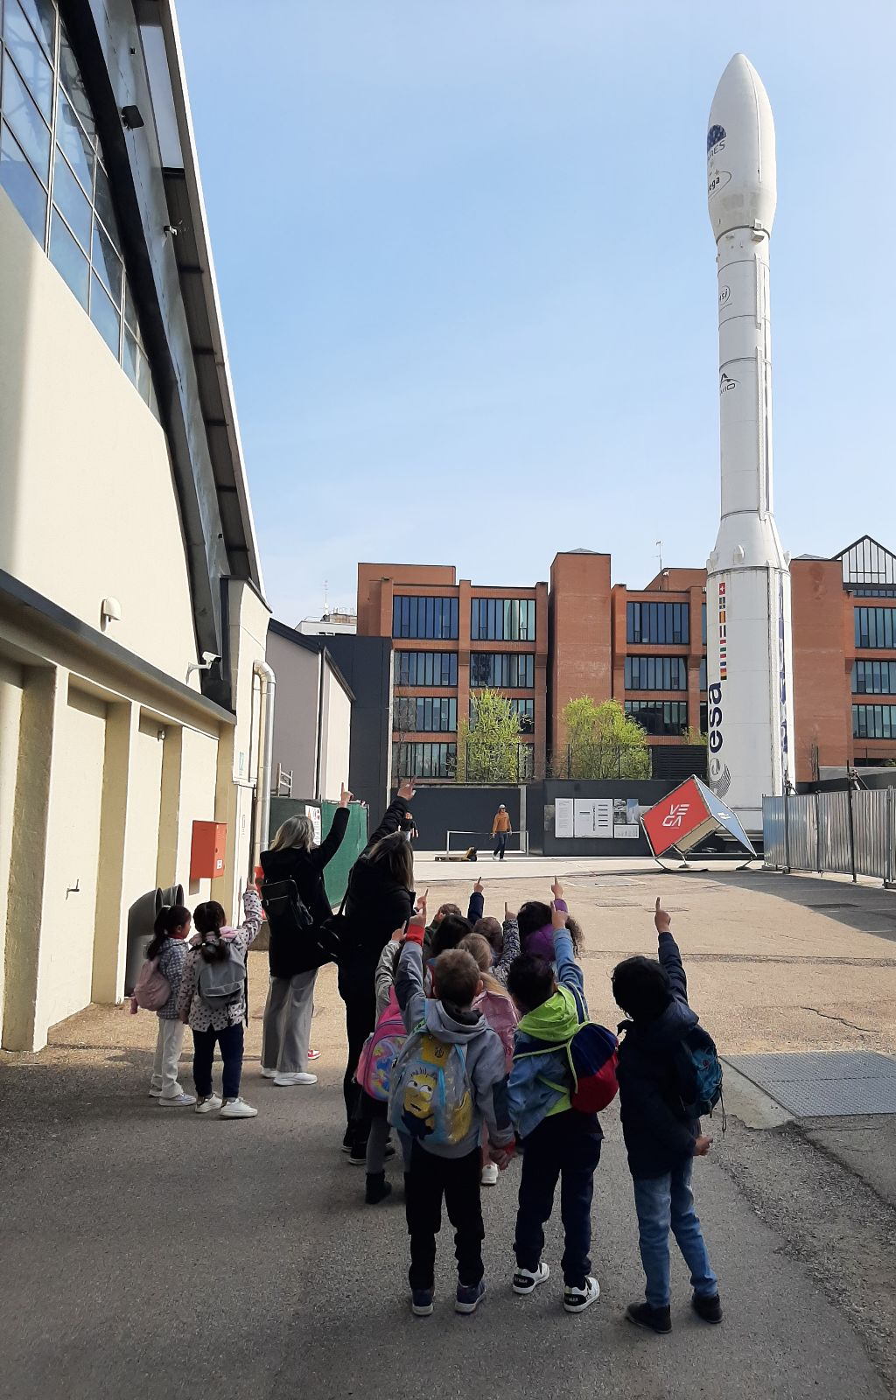
Visita di altre aree del museo…

Slide 6
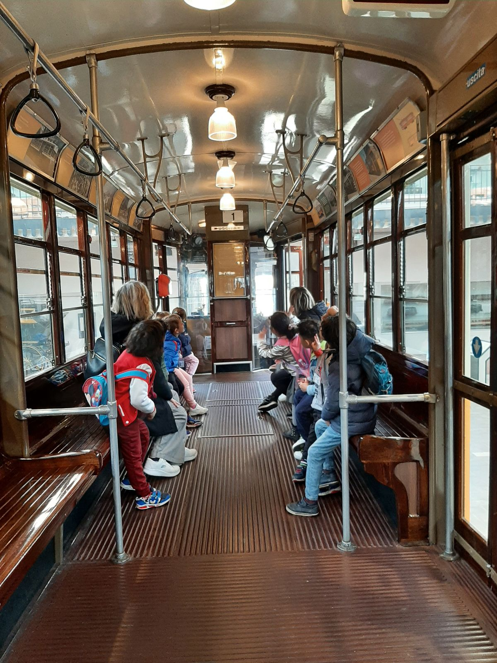
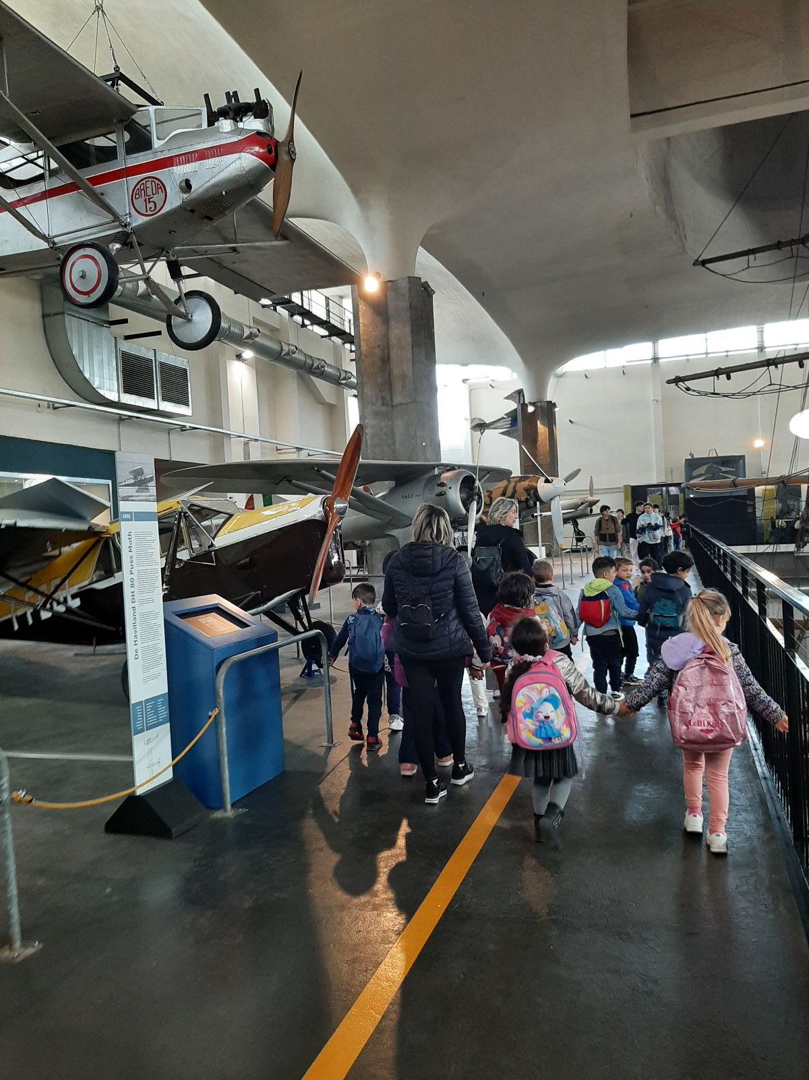
CHE BELLO SCOPRIRE IL MONDO INSIEME AGLI AMICI!

